Slide 1
로봇게임세미나
Team. RO:BIT
15th 안인균 16th 권용연

Slide 2
수정된 모델 적용 및 walk
강화학습 환경 Test
추후 계획

Slide 3
수정된 모델 적용 및 Walk

Slide 4
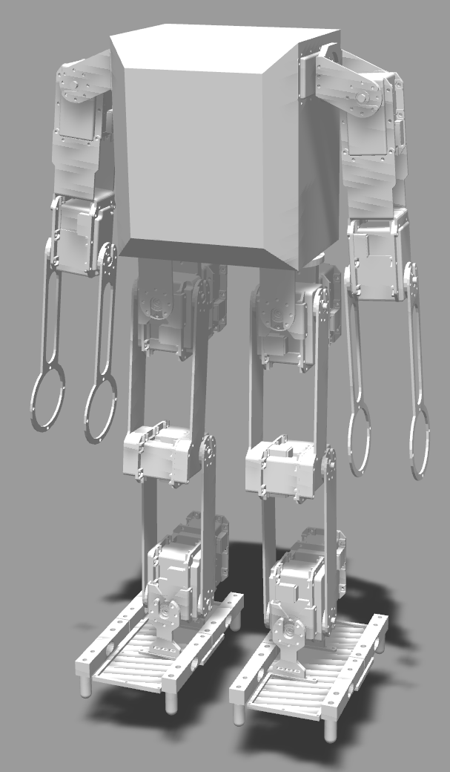
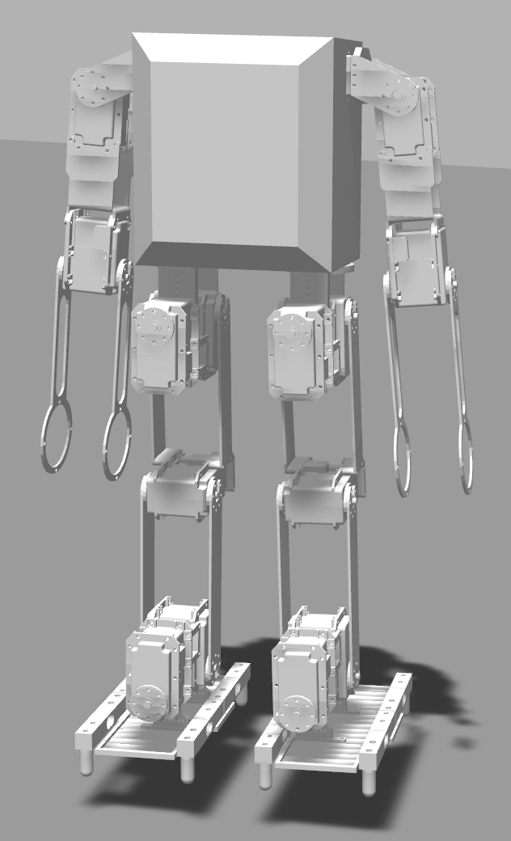
URDF 모델 수정
<정면>
<후면>

Slide 5
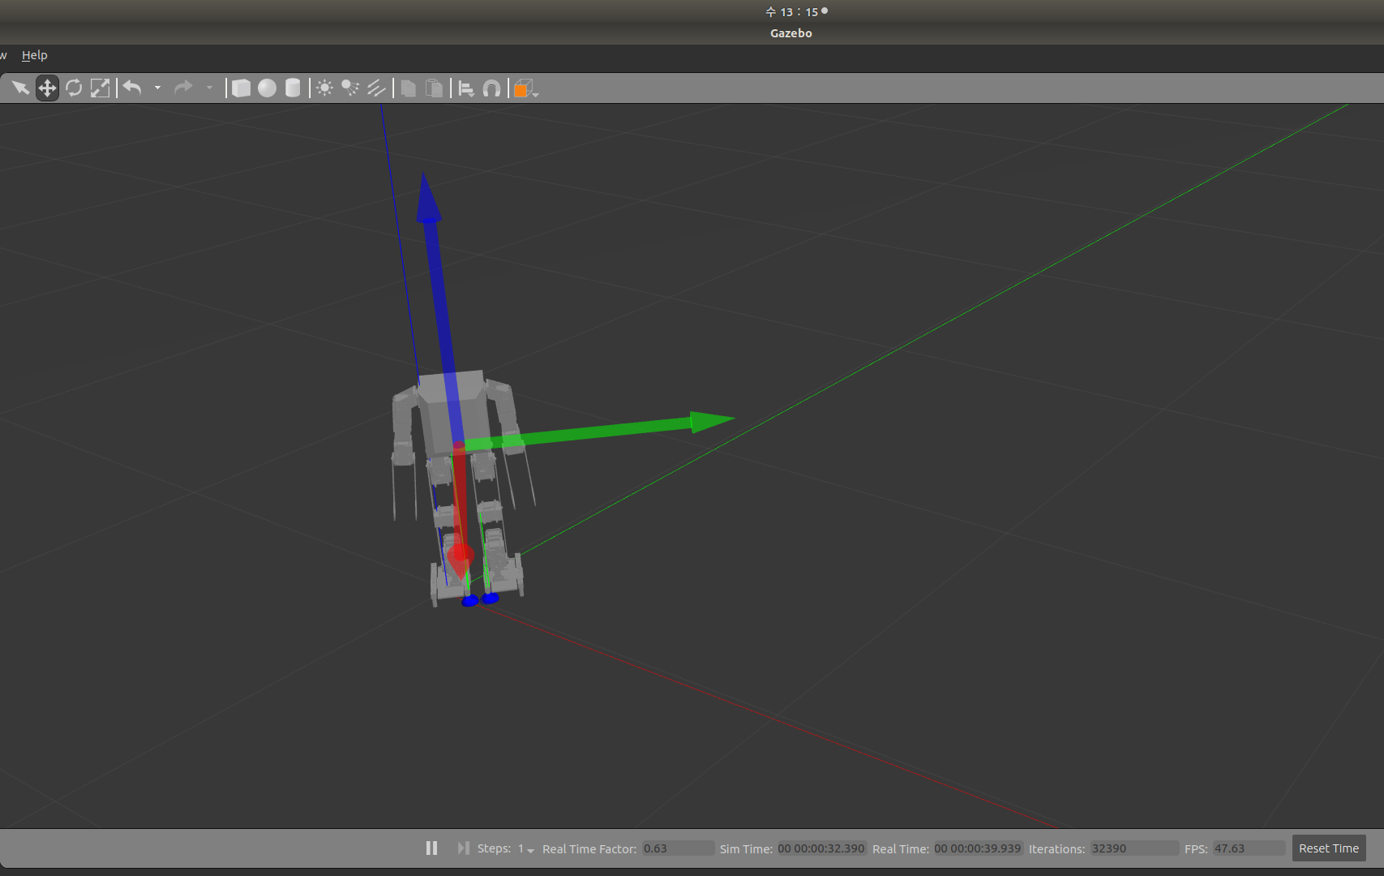
수정된 모델 적용 및 walk
<새로 수정된 모델을 Gazebo 상에 띄운 모습, Init을 넣었을 때 자립이 가능함.>
이번에 새로 수정한 URDF 모델을 적용한 결과, Init을 넣었을 때 발의 Contact Point가 기존과 달리
안정적인 형태를 보였으며 추가적인 외력이 없으면 자립이 가능했다.
무게 중심 또한 실제 로봇과 비슷한 위치로 이동한 것을 확인했다.
Walk를 적용해 본 결과, 이전과 달리 충분히 걸을 수 있을 정도라고 판단된다.

Slide 6
수정된 모델 적용 및 walk
<이전 로봇 모델의 Walk 모습, 다리 간격이 매우 좁게 모여있는 것을 볼 수 있다.>
모델을 수정한 후 Walk를 적용해봤을 때 기존 모델은 애초에 자립이 불가능해서 볼 수 없던 일부 문제를 확인했다.
1. 자세 프리셋 파라미터,Walk Pattern의 Yaw 축과 Pitch 축 일부가 반대로 적용됨.
(Gazebo 설정이 문제인지 아니면 애초에 IK Walk Node의 수식이 문제인지는 알 수 없음.)
2.ZMP 파라미터가 실제 Load Cell 데이터와 상이하게 다름
->추가적인 분석 후 ZMP Node를 수정해야 할 수 있음.

Slide 7
강화학습 환경 Test

Slide 8
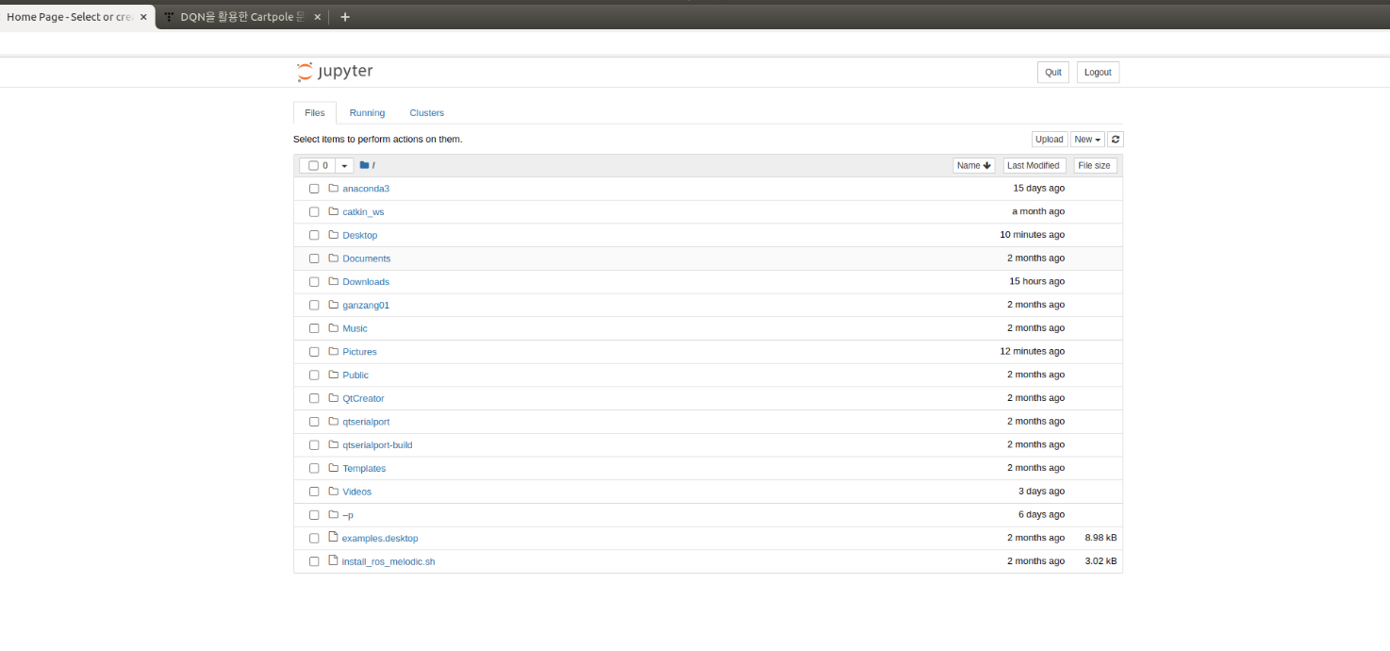
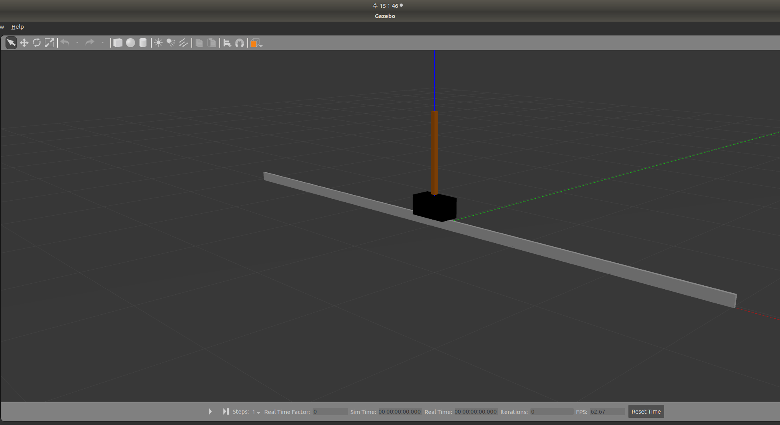
강화학습 환경 Test
Anaconda-Gazebo-ROS 환경 구축 완료 후 CartPole-Gazebo 예제를 Test.
DQN이 무리 없이 동작하는 것을 확인함.
(하지만 로봇 다리와 같이 물리 상호작용이 많고 신경망이 커지면
문제가 생길 수 있기에 추가적인 점검이 필요함.)

Slide 9
추후 계획 및 목표

Slide 10
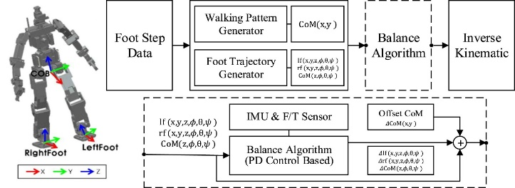
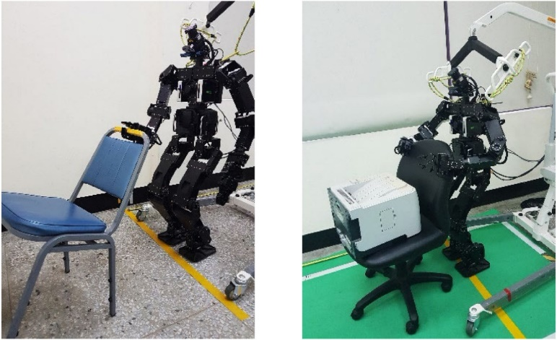
추후 계획 및 목표
1.Gazebo 상에서 기본 Walk Parameter 안정화.
2.Gazebo 상에서 기존 IMU,ZMP 제어 수식이 유효하게 동작하게 Parameter 안정화
3.IMU 제어 Parameter, ZMP 제어 Parameter를 아래의 논문 베이스로 DQN 기반 강화학습 시도.
->강화 학습 시도 이전에 NUC 상에서 비슷한 수준의 DQN이 동작 가능한 지 테스트.
Hierarchical deep reinforcement learning to drag heavy objects by adult-sized humanoid robot

